Slide 1
FUNDAMENTOS DE MACHINE LEARNING
Estadística Descriptiva II
Análisis de Varianza

Slide 2
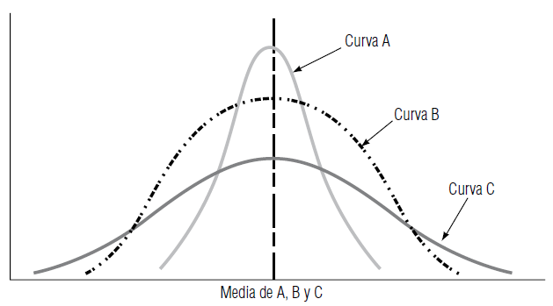
ANOVA
ANALISIS DE VARIANZA
Uno de los grandes desafíos en Machine Learning es poder seleccionar los datos adecuados (conocidos como “características”) que permitan entrenar adecuadamente un modelo, con el fin de predecir correctamente los resultados.
Para ello, sólo se requiere identificar los datos (características) que influyen en gran medida en la variable a predecir. Pero ¿qué ocurre si dicha variable es continua y nuestros datos (características predictoras) son categóricos?
Piensa, por ejemplo, en como predecir el precio de la gasolina (variable continua) a partir de precios por tipo de gasolina (variable categórica).
El análisis de varianza, en inglés Analysis of Variance o ANOVA, nos puede ayudar en esta selección.

Slide 3

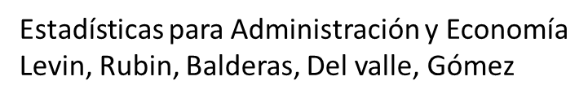
ANOVA
PLANTEAMIENTO DE HIPÓTESIS
ANOVA requiere que, en primer lugar, se haga un planteamiento formal de las hipótesis nula y alternativa que se desean probar:
En este caso la Hipótesis nula (Ho) nos indica que, si las medias de todos los grupos de datos son iguales, dichos datos o características no están correlacionados con la predicción y sirven para el modelo de Machine Learning.
Por otra parte, si encontramos entre las medias de los grupos diferencias demasiado grandes para atribuirlas a un error aleatorio de muestreo (Hipótesis Alternativa o H1), podemos inferir que no aportan al modelo de Machine Learning.

Slide 4
ANOVA
TRES PASOS
El Análisis de Varianza está basado en una comparación de dos estimaciones de varianza de la población total de datos: la varianza entre las medias muestrales y la varianza dentro de las muestras.
Así, los pasos del análisis de la varianza son:
Determinar una estimación de la varianza de la población a partir de la varianza entre las medias de las muestras.
Determinar una segunda estimación de la varianza de la población a partir de la varianza dentro de las muestras.
Comparar estas estimaciones. Si su valor es aproximadamente igual, se acepta la hipótesis nula.

Slide 5
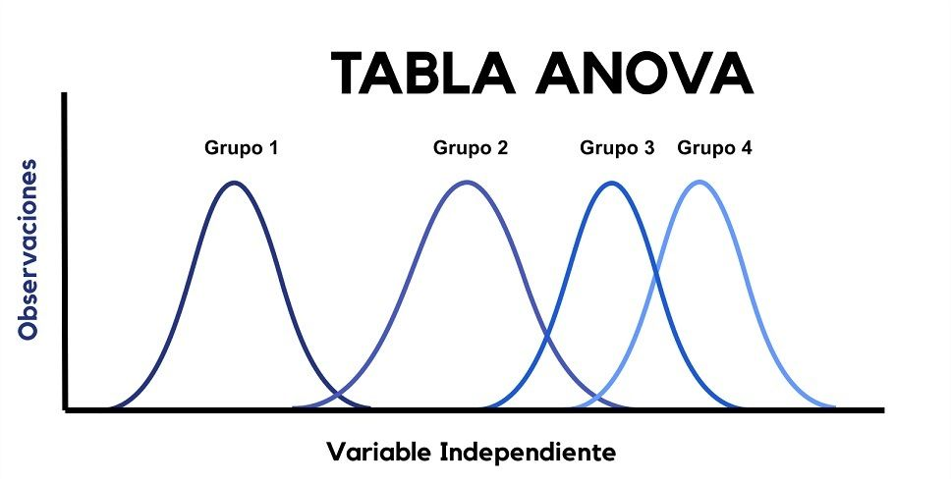
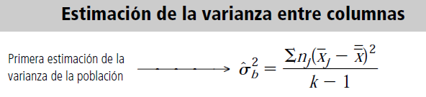
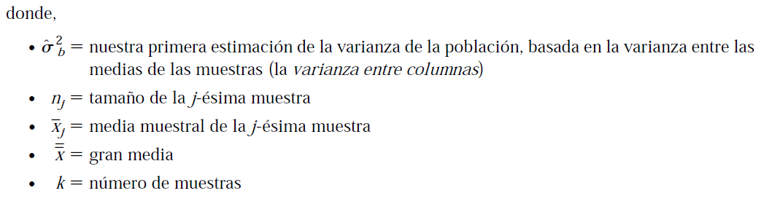
ANOVA
CÁLCULO ENTRE LAS MEDIAS
El paso 1 en el Análisis de la Varianza, indica que debemos obtener una estimación de la varianza de la población a partir de la varianza entre las medias de las muestras.

Slide 6
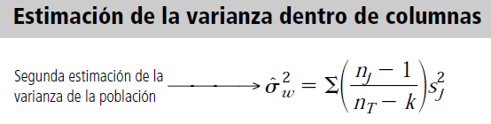
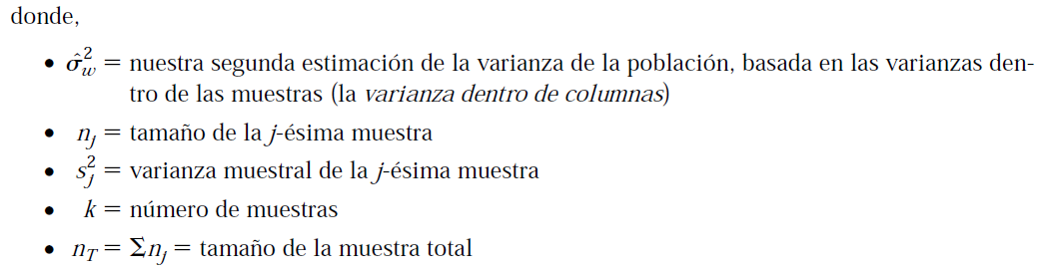
ANOVA
CÁLCULO DENTRO DE LAS MUESTRAS
El paso 2 requiere una segunda estimación de la varianza de la población, basada en la varianza dentro de las muestras.

Slide 7
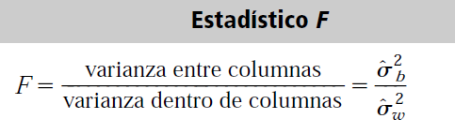
ANOVA
PRUEBA DE HIPÓTESIS F
En el paso 3 de ANOVA se comparan estas dos estimaciones de la varianza de la población mediante el cálculo de su cociente:
Como resultado, el denominador y el numerador deben ser aproximadamente iguales si la hipótesis nula es verdadera. Cuanto más cercano a 1 esté el cociente F, más nos inclinamos a aceptar la hipótesis nula. Al contrario, conforme el cociente F crece, nos inclinaremos más a rechazar la hipótesis nula y a aceptar la alternativa

Slide 8
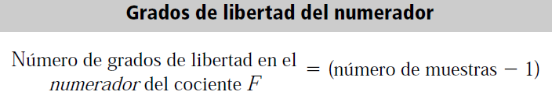
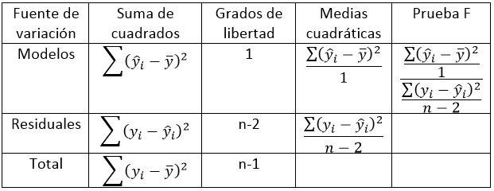
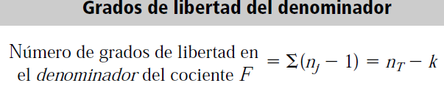
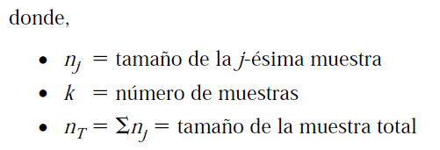
ANOVA
GRADOS DE LIBERTAD
Dependiendo del tamaño de las muestras, las distribuciones son diferentes. Esto se denomina grados de libertad, que podría definirse como el número de valores que podemos escoger libremente.

Slide 9
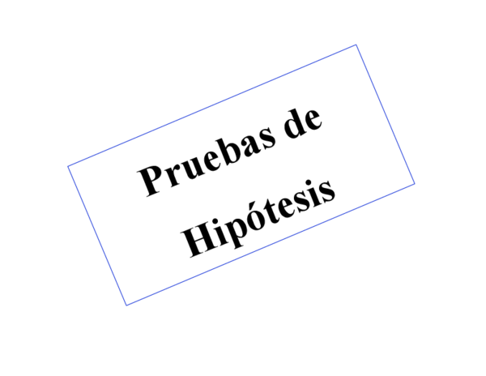
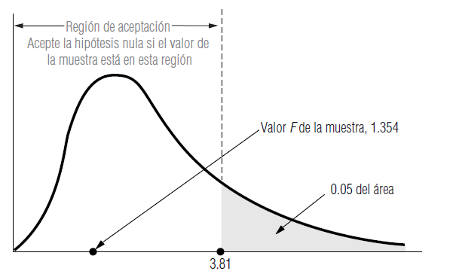
ANOVA
PRUEBA DE HIPÓTESIS
Para llevar a cabo pruebas de hipótesis F debemos utilizar una tabla F, en la cual las columnas representan el número de grados de libertad del numerador y las filas el número de grados de libertad del denominador.
Si nuestro valor calculado de F excede este valor de la tabla, rechazamos la hipótesis nula. Si no es mayor, la aceptamos (ver ejemplo)
Ejemplo:
Valor de F = 1.354
Grados de libertad Tabla F = 3.81

Slide 10
DISTANCIAS
CÁLCULO DE DISTANCIAS : Muchos algoritmos de Machine Learning requieren calcular distancias entre los puntos observados. Hay diferentes métricas de distancias disponibles. Veremos algunas de las más utilizadas.

Slide 11
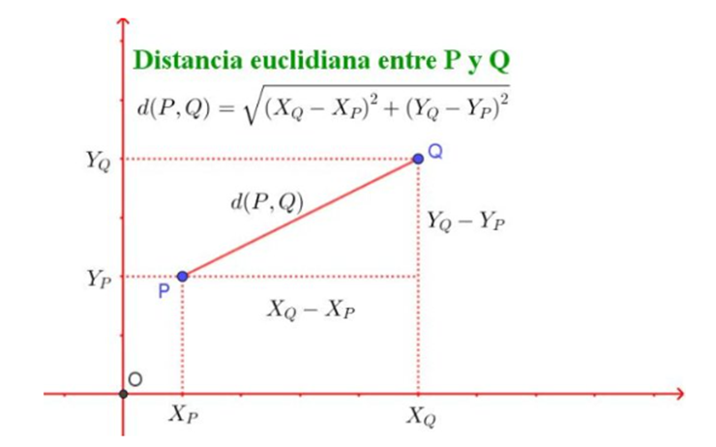
DISTANCIA
DISTANCIA EUCLIDIANA
Es una medida de la distancia en línea recta entre dos puntos en el espacio euclidiano.
El espacio euclidiano bidimensional es un plano. Los puntos de un plano euclidiano cumplen los axiomas de la geometría de Euclides, por ejemplo:
Por dos puntos pasa una sola recta.
Tres puntos sobre el plano forman un triángulo cuyos ángulos internos siempre suman 180º.
En un triángulo rectángulo el cuadrado de la hipotenusa es igual a la suma de los cuadrados de sus catetos.
Distancia Euclidiana

Slide 12
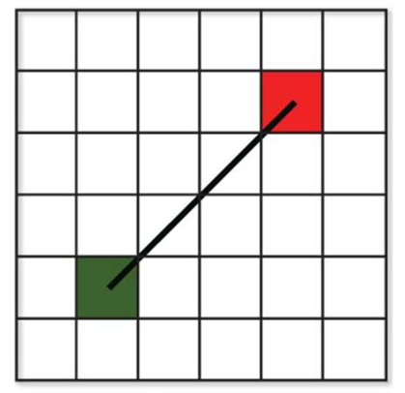
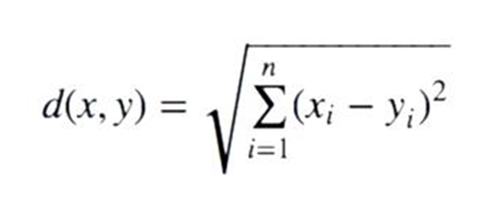
DISTANCIA
DISTANCIA EUCLIDIANA
Si suponemos que tenemos dos puntos, el rojo (4,4) y el verde (1,1). Al calcular la distancia usando la métrica de distancia euclidiana se obtiene 4.24
Distancia Euclidiana

Slide 13
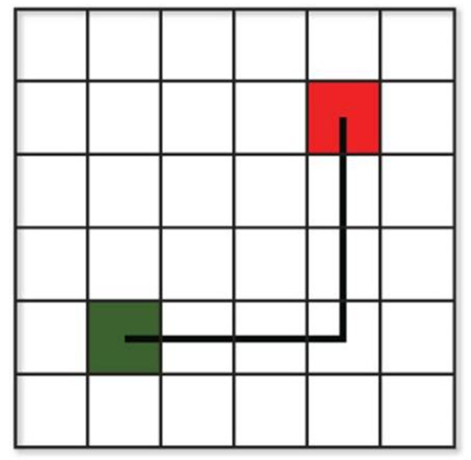
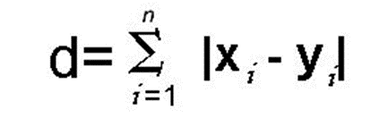
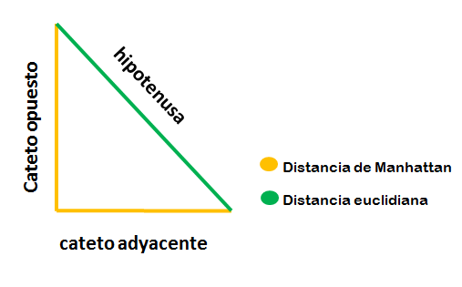

DISTANCIA
DISTANCIA DE MANHATTAN
Esta distancia también se conoce como distancia de taxi o distancia de “cuadras” de ciudad, esto se debe a la forma en que se calcula. La distancia entre dos puntos es la suma de las diferencias absolutas de sus coordenadas cartesianas.
Distancia de Manhattan
Los dos puntos de la imagen, el rojo(4,4) y el verde(1,1), según el cálculo de distancia de Manhattan están a una distancia de valor 6.

Slide 14
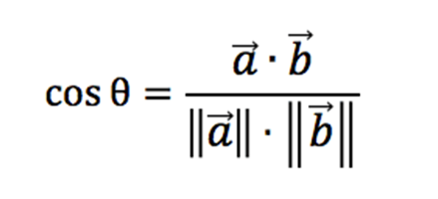
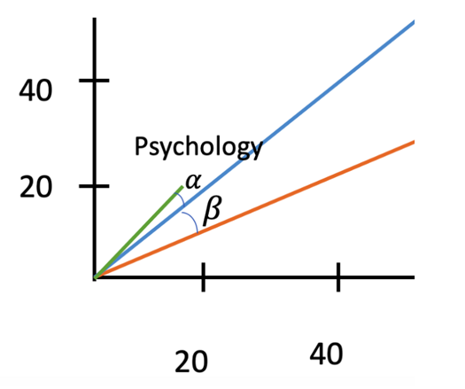
DISTANCIA
DISTANCIA DEL COSENO
Esta métrica de distancia se utiliza principalmente para calcular la similitud entre dos vectores. Se mide por el coseno del ángulo entre dos vectores y determina si dos vectores apuntan en la misma dirección.
Distancia del Coseno
El valor de similitud es el coseno del ángulo entre dos líneas rectas (vectores).
Cuanto más pequeño sea el ángulo, más similares son los dos vectores representados, y cuanto más grande es el ángulo, menos similares son los dos vectores representados.

Slide 15
RESUMEN
ANOVA
Conceptos de distancias

